Slide 1




Direitos de autor e CITAÇÃO

Slide 2
1. Direitos de Autor
2. Plágio
3. Citação e bibliografia
4. Licenças Creative Commons
5. Inteligência Artificial Generativa
6. Regulamento Geral sobre Proteção de Dados
7. Desafios
8. Bibliografia/Webgrafia

Slide 3
Direitos de autor

Slide 4
Direitos de Autor
Relativo aos Direitos de Autor e Direitos Conexos:
autores de obras literárias, artísticas e musicais
titulares de direitos em relação a obras cinematográficas
produtores de fonogramas
organismos de radiodifusão
artistas intérpretes e executantes (atores, cantores, músicos, bailarinos, ou dos que representem, cantem, recitem, declamem, interpretem ou executem de qualquer maneira obras literárias ou artísticas)
Exemplos de obras: livros, revistas, jornais, conferências, lições, discursos, poemas, obras dramáticas e dramático-musicais, obras coreográficas, composições musicais com ou sem letras, filmes, programas de televisão, composições fonográficas, videográficas e radiofónicas, e obras artísticas como desenhos, pinturas, esculturas, cerâmica, fotografias, artes aplicadas, ilustrações, projetos de arquitetura e frases publicitárias, etc.
1985
Código de Direito de Autor e Direitos Conexos Decreto-Lei n.º 63/85 de 14 de Março
+
18 alterações
Última versão: Decreto-Lei n.º 47/2023 de 19/06

Slide 5
Direito da Propriedade Intelectual
Convenção da União de Berna
1886
CONSAGRA INTERNACIONALMENTE
OS
DIREITOS DE AUTOR
As leis de Direitos de Autor podem variar de país para país. Em inglês estes direitos são frequentemente referidos como Copyright e são representados pelo símbolo (c), seguido de uma data (os direitos são mantidos durante um determinado período de anos a partir dessa data).

Slide 6
Direitos de autor
Direitos patrimoniais
Direito de produção e reprodução
Direito de criação de obras derivadas
Direito de retransmissão
Direitos de natureza económica
Transmissíveis
podem ser vendidos, doados, herdados, …
Direitos morais/pessoais
Direito à autoria
Direito à integridade
Direito do criador em reivindicar a paternidade da obra e de se opor à sua deformação ou mutilação
Intransmissíveis
mesmo em caso de transmissão total dos direitos patrimoniais
O direito de autor é reconhecido independentemente de registo, depósito ou qualquer outra formalidade.

Slide 7
DOMÍNIO PÚBLICO
Direitos patrimoniais:
caducam 70 anos após a morte do criador intelectual, passando as obras a estar em domínio público e podendo ser reproduzidos e utilizadas por todos.
Direitos patrimoniais:
A maior parte da informação disponível online está protegida por direitos, com exceção das obras de domínio público.

Slide 8
UTILIZAÇÃO LIVRE
Consentida a reprodução para uso exclusivamente privado
Desde que:
não atinja a exploração normal da obra
não cause prejuízo injustificado ao autor
Não pode ser utilizada para
quaisquer fins de comunicação pública
comercialização.
Podemos fazer cópia doméstica
desde que não a vendamos ou façamos qualquer exibição pública

Slide 9
PLÁgio

Slide 10
PLÁGIO
Acto de apresentar, como nossas, ideias ou obras que são de outro.
Anti-ético
Crime
Punido por Lei
É a apropriação abusiva de textos, ideias ou trabalhos de outrem, usando-as como nossas.
As formas mais frequentes de plágio são a utilização, sem aspas, das frases de um autor e a apresentação de ideias de autores sem identificação destes nem do ano em que foram publicadas.
Exceções:
Quando existe semelhanças entre as obras mas apesar disso apresentam uma individualidade própria.
Para documentação de trabalhos de crítica.

Slide 11
COMO EVITAR O PLÁGIO?
Estratégias para evitar o plágio:
Ter um plano de trabalho
Já aqui falámos da importância de estabelecer um plano de trabalho, do qual deverá também fazer parte um conjunto de palavras-chave a usar na pesquisa seguindo um guião de pesquisa no âmbito da literacia da informação (modelos The Big 6 ou PLUS).
Aprender a tomar notas
Muitas ocorrências de plágio têm origem na tomada de notas. Não se esqueça de, ao tomar notas, assinalar os autores da informação consultada e que vai utilizar no trabalho.
Aprender a referenciar corretamente
Saber qual a norma bibliográfica para as citações e referências adotada pela escola ou pelo professor é essencial e usá-la corretamente.
Avaliar as fontes de informação utilizadas
Escolher informação atualizada e de autores de reconhecido mérito no tema do trabalho.
Bibliografia cuidada
Construir a bibliografia a partir das diversas fontes de informação usadas, desde o inicio da investigação.

Slide 12
CITAÇÃO e BIBLIOGRAFIA

Slide 13
CITAÇÃO
Para evitar o plágio é necessário saber citar os textos ou as ideias de autores consultados e referenciar as obras .
É livre a inserção de citações ou resumos de obras alheias em trabalhos.
Citação:
Deve-se dar indicação: do nome do autor e do editor, do título da obra e demais circunstâncias que os identifiquem.
As obras reproduzidas ou citadas podem ser tão extensas que prejudiquem o interesse por aquelas obras ou seja não podem ser na sua íntegra.

Slide 14
CITAÇÃO
Cometes plágio quando te limitas a fazer copiar/colar nos teus trabalhos
BOAS PRÁTICAS
Referência bibliográfica
Bibliografia
Trabalho de pesquisa sem copiar/colar

Slide 15
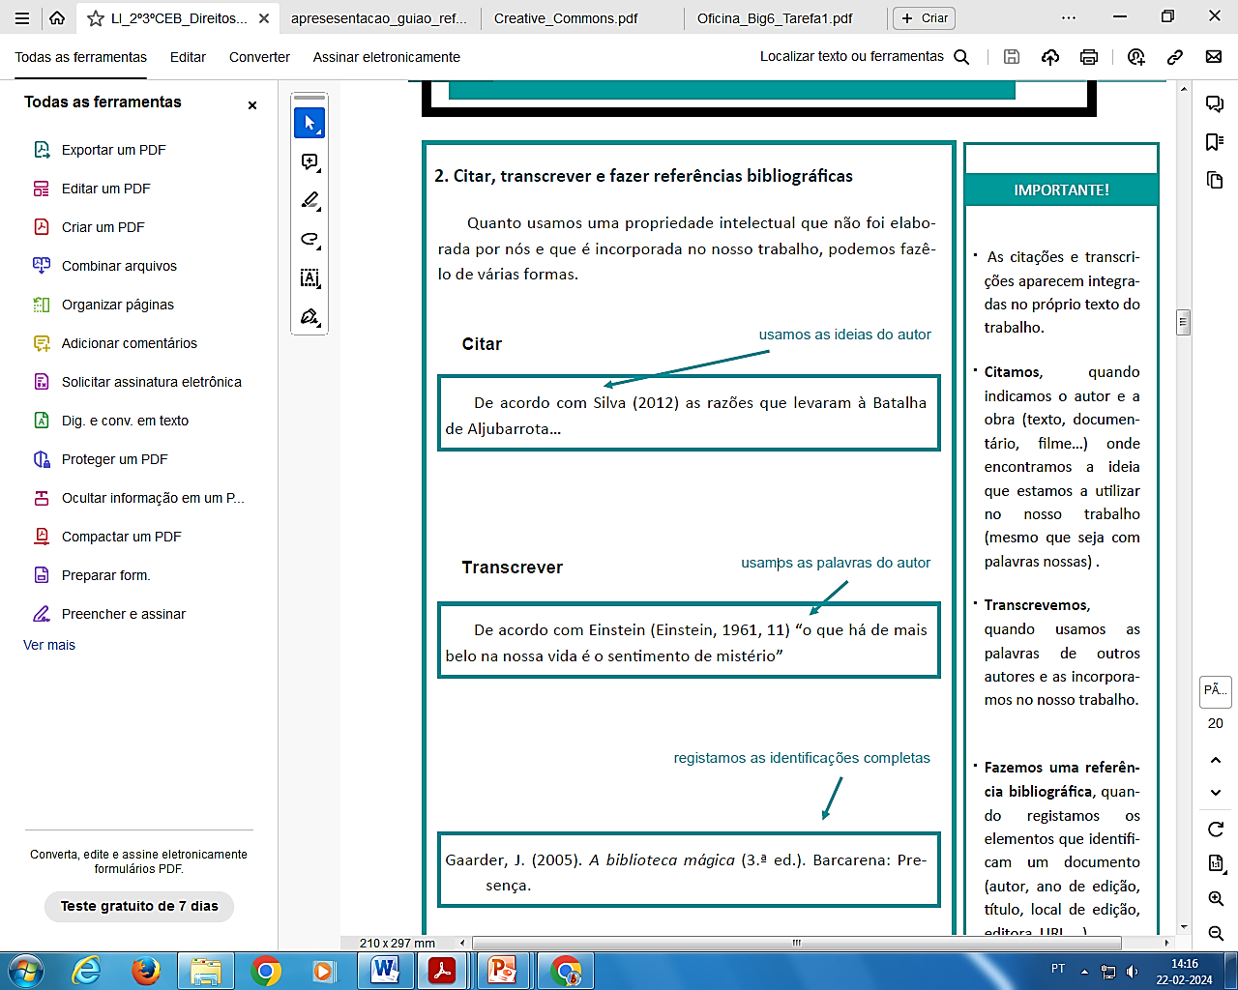
CITAÇÃO – Como citar?
No corpo do texto
https://www.aprendizinvestigador.pt/recursos/direitos-autor-citacoes-23ceb [consultado em 06/05/2024]

Slide 16
CITAÇÃO – Como citar?
No final de um trabalho deve ser apresentada a lista ordenada dos recursos consultados, tanto analógicos como digitais.
A listagem deve ter como título:
Bibliografia
ou
Referências bibliográficas
Deve vir no final do trabalho e por ordem alfabética.

Slide 17
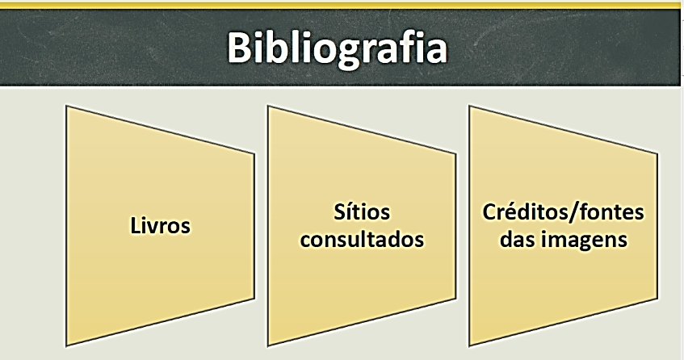
•Sugerimos que organizes a tua bibliografia da seguinte forma:
ORDEM
https://aevp.net/wordpress/wp-content/uploads/2020/01/apresesentacao_guiao_referências-bibliográficas.pdf [consultado em 06-05-2024]

Slide 18
Ordenação
A lista de referências bibliográficas aparece no final do trabalho.
É ordenada alfabeticamente pelo apelido do autor do documento.
A alfabetação das referências bibliográficas faz-se letra a letra.
Quando o autor não é identificado o título é o elemento ordenador.
Em termos de disposição gráfica, a primeira linha de cada referência alinha-se à esquerda e as restantes iniciam-se com avanço à direita.
Várias obras de um mesmo autor entram por ordem de ano (primeiro as mais antigas).

Slide 19
CITAÇÃO – Elaborar uma bibliografia
ELABORAR UMA REFERÊNCIA BIBLIOGRÁFICA
Norma Portuguesa 405
7 elementos essenciais:
Autor(es) – Título . edição . local : editor , ano de Publicação . ISBN
Exemplo:
BELL, Judith – Como realizar um projecto de investigação . 1ª ed. . Lisboa : Gradiva , 1997 . ISBN 972-662-524-6
NOTA: Existe a Norma Portuguesa 405, no entanto a maioria das escolas e estabelecimentos de ensino superior exigem as regras da APA que apresentamos nos slides a seguir.

Slide 20

Como citar? Elaborar uma bibliografia
ELABORAR UMA CITAÇÃO BIBLIOGRÁFICA
APA
O estilo APA (American Psychological Association) é um sistema internacional de citação autor-data aplicado na área das Ciências Sociais e Humanas. É a mais usada na educação.

Slide 21
MONOGRAFIA – LIVRO DE UM AUTOR:
Apelido, Nome (data). Título em itálico (nº edição). Editor
Exemplo:
Reis, Carlos (2001). O conhecimento da literatura: introdução aos
estudos literários (2ª ed). Almedina
MONOGRAFIA – LIVRO DE 1 A 5 AUTORES:
Apelido, Nome e Apelido, Nome (data). Título em itálico (nº edição). Editor
Exemplo:
Oliveira, Rui e Junqueira, Sónia Gonçalves (2016). Pratica e aprende gramática. Porto Editora

Slide 22
MONOGRAFIA – LIVRO DE 6 OU MAIS AUTORES:
Apelido, Nome et al. (data). Título em itálico (nº edição). Local: Editor
Et al é a abreviatura da expressão latina “et alli” que significa “outros”.
MONOGRAFIA – LIVRO DE UMA INSTITUIÇÃO/ COLETIVIDADE:
Nome da coletividade(data). Título em itálico (nº edição). Editor
Exemplo:
Instituto Nacional de Estatística (2002). Atlas das cidades e de Portugal: 2002. Autor
Nota: sempre que o editor seja o mesmo que o autor, após o local de edição e dos 2 pontos, deverá colocar-se “Autor”.

Slide 23
PUBLICAÇÕES EM SÉRIE
ARTIGO CIENTÍFICO
Apelido, Nome (data). Título. Nome revista em itálico, nº, p. (página) ou pp. 1-23
Exemplo:
Gaspar, T. (2007). Eficiência e equidade nos sistemas europeus de educação e formação. Noesis, 71, pp. 14-15
ARTIGO NÃO CIENTÍFICO
Título. (data = ano+dia). Nome jornal em itálico, p. (página) ou pp. 1-23
Exemplo:
Asteroide próximo da Terra expele meteoritos.(2008, 20 novembro) Diário de Notícias, p. 30

Slide 24
DOCUMENTOS ELETRÓNICOS
Autor coletividade
Escola Superior de Educação de Coimbra (2012). Referências e citações bibliográficas. APA.
Disponível/ acedido em 12 de outubro de 2020 em:
https://www.esec.pt/pagina/cdi/ficheiros/docs/APA_6th.pdf
DOCUMENTO COM UM OU MAIS AUTORES
Correia, Paula (2007). Guia para a elaboração de referências bibliográficas.
Disponível em 12 de outubro de 2020 em:
https://www.yumpu.com/pt/document/read/13756979/guia-para-a-elaboracao-de-referencias-bibliograficas-rbe

Slide 25
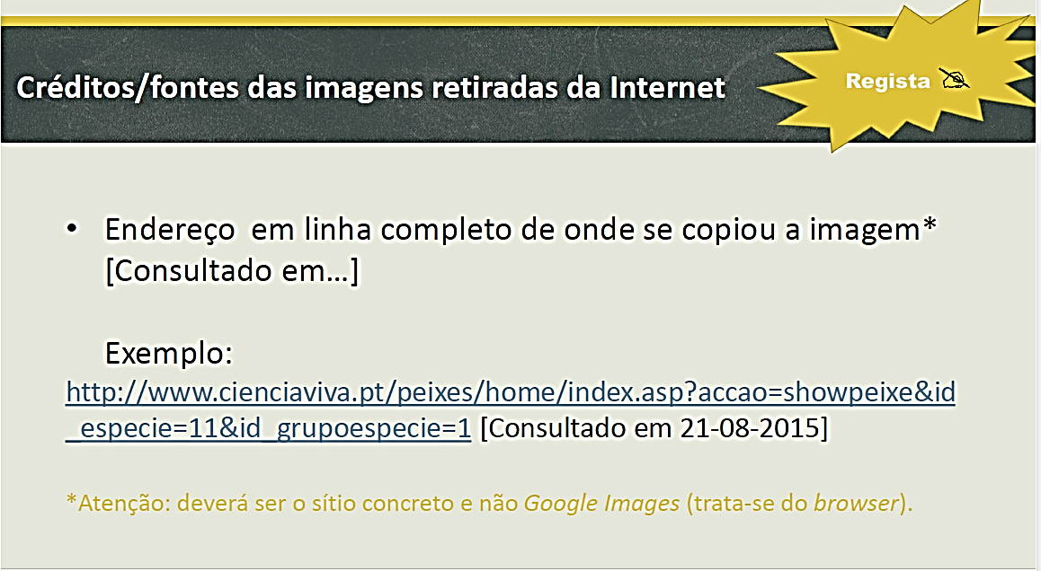
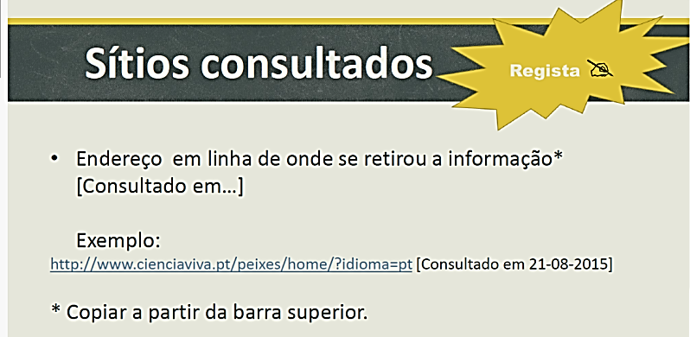
VÍDEOS, MÚSICAS… PÁGINA WEB…IMAGENS
https://aevp.net/wordpress/wp-content/uploads/2020/01/apresesentacao_guiao_referências-bibliográficas.pdf [consultado em 06-05-2024]

Slide 26
licenças Creative Commons
Toda a informação que segue sobre esta temática foi consultada em SeguraNet. https://cctic.ese.ipsantarem.pt/jogos/licencas-creative-commons-3o-ciclo-conteudo-2/ [consultado em 06-05-2024]

Slide 27

O que são as licenças Creative Commons?
As licenças Creative Commons surgiram porque a legislação de proteção dos direitos de autor é rígida, levantando obstáculos a quem quer ceder as suas criações e utilizar as de outros que também as pretendam partilhar.
Qualquer autor pode licenciar as suas criações com este tipo de licenças, permitindo, deste modo, a utilização das suas obras por terceiros, sem que estes infrinjam as leis de proteção da propriedade intelectual. As licenças Creative Commons podem ser aplicadas, por exemplo, a livros, filmes, músicas, artigos, fotografias, blogs e websites.

Slide 28
Como se definem as licenças Creative Commons?
Imagina que um fotógrafo quer atribuir uma licença Creative Commons às suas obras. Será que ele estará interessado que qualquer pessoa use as suas obras sem o citar? Que as modifique? Que as use para ganhar dinheiro? Que as distribua sem uma licença igual à que ele usou?
É por isso que as licenças Creative Commons têm em consideração quatro condições sobre as quais os autores se pronunciam relativamente à forma como as suas obras podem ser usadas.
Da combinação dessas condições, resultam seis tipos de licenças Creative Commons.

Slide 29
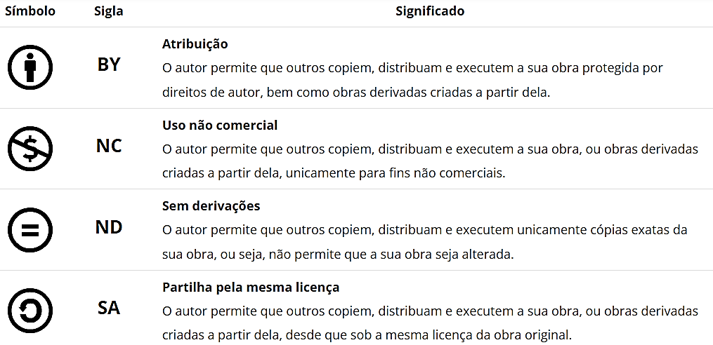
Quais são as quatro condições sobre as quais o autor se pronuncia?
O quadro seguinte apresenta as quatro condições e os respetivos símbolos e siglas:

Slide 30
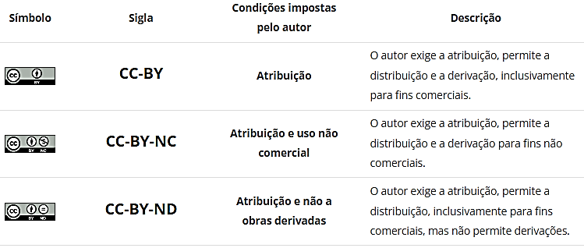
Que tipos de licenças Creative Commons existem?
Da conjugação das quatro condições descritas anteriormente, resultam os seis tipos de licença que se descrevem no quadro seguinte:

Slide 31
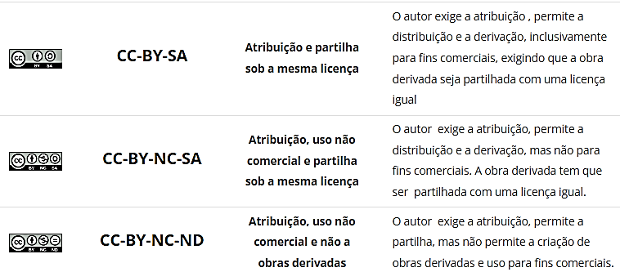
Que tipos de licenças Creative Commons existem?
Da conjugação das quatro condições descritas anteriormente, resultam os seis tipos de licença que se descrevem no quadro seguinte:

Slide 32
Como posso atribuir uma licença Creative Commons a uma criação minha?
O site Creative Commons disponibiliza um questionário, numa das suas páginas:
https://creativecommons.org/choose/
Nela poderás indicar as condições a que deve obedecer a licença Creative Commons da tua obra. Este questionário tem apenas duas perguntas, com 2 ou 3 opções de resposta. Em função das tuas respostas, é criado um símbolo que poderás descarregar e incluir no teu trabalho.

Slide 33
INTELIGÊNCIA ARTIFICIAL Generativa
Informação recolhida no blogue da Rede de Bibliotecas Escolares.
https://blogue.rbe.mec.pt/como-citar-e-referenciar-o-chatgpt-2764217?fbclid=IwAR2xUbZMlIxXrQ6ubt4eEevXp8ia3pmKUhLhwmZKoGlzCz7M0p9276ivSUA [consultado em 06-05-2024]

Slide 34
Como usar o ChatGPT? (ou outra ferramenta de IA)
A inteligência artificial e a tecnologia são uma mais-valia, contudo é preciso conhecer os seus benefícios e limitações em cada aplicação e uso e, ainda, respeitar questões éticas relacionadas com a autoria.
Recursos como o ChatGPT já estão a ser utilizados em meio escolar e académico, para pesquisa, para auxiliar na revisão bibliográfica, para a realização de trabalhos ou até mesmo como objeto de pesquisa.
Em situações de pesquisa e realização de trabalhos, é importante esclarecer esse facto na secção destinada para o efeito (introdução, metodologia…). Para revisões de literatura ou outros tipos de ensaios, para além de clarificar como a ferramenta foi usada, é importante indicar a(s) prompt(s) e, de seguida, a parte relevante do texto que foi gerado em resposta.
Respeitar as orientações dos professores e apresentar procedimentos adaptados (American Psychological Association, 2020), como se exemplifica a seguir:

Slide 35
Como usar o ChatGPT? (ou outra ferramenta de IA)
Para produzir um resultado mais relevante, fornece ao ChatGPT instruções (prompts) claras sobre como pretendes que ele responda.
Eis alguns exemplos de funcionalidades do ChatGPT:
Explicar conceitos, teorias ou formas de funcionamento: «Explica o funcionamento de [adicionar consulta] em 50 palavras.» «Explica o conceito de fotossíntese.»
Escrever sobre um determinado tema: «Escreve um ensaio de quatro parágrafos sobre a refração da luz.»
Lista para tabelas: «Transforma esta lista numa tabela».
Encurtar ou simplificar texto: «Simplifica esta passagem de texto para um público de 11.º ano.»

Slide 36
Como usar o ChatGPT? (ou outra ferramenta de IA)
Destacar informações importantes: «Sublinha os pontos-chave desta passagem.»
Sugerir ideias: «Sugere algumas ideias para projetos de Biologia do 10.º ano.» «Apresenta as ideias que terei de desenvolver para fazer um trabalho sobre a Revolução Francesa para a disciplina de História do 11.º ano.» «Cria um script para um vídeo de 3 minutos sobre literacia financeira.»
Organizar informações numa lista: «Organiza as seguintes informações numa lista.» «Cria uma lista de filmes sobre…»
Se a tua consulta não produzir o resultado pretendido, tenta alterar o(s) prompt(s) e executar a consulta novamente.
Exemplos retirados de https://literaciasite.wordpress.com/inteligencia-artificial/ [consultado em 06-05-2024]

Slide 37
Como usar o ChatGPT? (ou outra ferramenta de IA)
Lembra-te ainda de que:
O ChatGPT pode fornecer indicações imprecisas ou incorretas e não fornece as fontes utlizadas.
O pedido de indicação de fontes devolve, por vezes, resultados incorrretos.
Na sua versão gratuita, os resultados apresentados pelo ChatGPT estão limitados a informação disponível até 2021.
O ChatGPT foi treinado com base na escrita coletiva de humanos em todo o mundo, no passado e no presente. Infelizmente, isto significa que os mesmos preconceitos do mundo real também podem aparecer no modelo. Foi demonstrado que o ChatGPT produziu algumas respostas terríveis que discriminam o género, a raça e os grupos minoritários (algo que a empresa está a tentar atenuar).
Apresentar como seu um trabalho realizado pelo ChatGPT constitui plágio.

Slide 38
Como usar o ChatGPT? (ou outra ferramenta de IA)
Exemplos de uma boa utilização do ChatGPT na realização de trabalhos:
Gerar ideias para questões de investigação ou projetos;
Sugerir fontes de dados;
Sugerir temas ou tópicos para análise;
Traduzir fontes de outras línguas para português;
Clarificar ou explicar conceitos.

Slide 39
Como citar e referenciar o ChatGPT?
Os elementos das referências para o ChatGPT ou outros modelos e software de IA incluem 4 elementos: autor, data, título e fonte. Considerando o chatGPT, deverão ser apresentados os seguintes elementos:
1- Autor: O autor do modelo é OpenAI.
2- Data: A data é o ano da versão que foi usada (o número da versão fornece as informações específicas da data).
3- Título: O nome do modelo é “ChatGPT”, então isso serve como título e é colocado em itálico na referência. O número da versão é incluído após o título entre parênteses.
4- Fonte: Quando o nome do editor e o nome do autor são coincidentes, deve-se evitar a repetição do nome do editor na fonte da referência, recomendando-se que se indique diretamente o URL- https://chat.openai.com/chat . Para outros modelos ou produtos, deve usar-se o URL que vincula o mais diretamente possível à fonte (ou seja, à página onde se acede ao modelo, não à página inicial do editor).

Slide 40
Como citar e referenciar o ChatGPT?
Para citar um texto gerado por ChatGPT, clica no botão Share chat no canto superior direito para gerar um link para o chat:

Slide 41
Como citar e referenciar o ChatGPT?
Exemplo:
Face à questão “A divisão entre o cérebro esquerdo e o cérebro direito é real ou uma metáfora?”, o texto gerado pelo ChatGPT indicou que, embora os dois hemisférios cerebrais sejam um pouco especializados, “a noção de que as pessoas podem ser caracterizadas como ‘cérebro esquerdo’ ou ‘cérebro direito’ é considerada uma simplificação excessiva e um mito popular” (OpenAI, 2023).
Neste caso concreto, a referência bibliográfica será:
OpenAI. (2023). ChatGPT (Mar 14 version) [Large language model]. https://chat.openai.com/chat.
A referência no texto pode assumir o formato de narrativa no texto - Segundo a OpenAI (2023)... - ou surgir entre parênteses - (OpenAI, 2023).

Slide 42
Regulamento Geral sobre a Proteção de Dados
Informação retirada dos sites da Comissão Europeia e da Deco Proteste.
https://commission.europa.eu/law/law-topic/data-protection/reform/what-does-general-data-protection-regulation-gdpr-govern_pt [consultado em 06-05-2024]
https://www.deco.proteste.pt/tecnologia/computadores/noticias/protecao-dados-precisa-saber-regulamento-europeu [consultado em 06/05/2024]

Slide 43
âmbito
O Regulamento (UE) 2016/679 do Parlamento Europeu e do Conselho1, que é o novo Regulamento Geral sobre a Proteção de Dados (RGPD) da União Europeia (UE), estabelece as regras relativas ao tratamento, por uma pessoa, uma empresa ou uma organização, de dados pessoais relativos a pessoas na UE.
Entrando em vigor a 25 de maio de 2018, o RGPD da UE harmoniza a legislação relativa à privacidade de dados em toda a Europa. O RGPD protege os europeus, permite-lhes controlar os respetivos dados pessoais e reformula a forma como as organizações abordam a privacidade de dados.
Não se aplica ao tratamento de dados pessoais de pessoas falecidas ou de pessoas coletivas.

Slide 44
âmbito
As regras não se aplicam ao tratamento de dados por motivos exclusivamente pessoais ou no exercício de atividades domésticas, desde que não haja qualquer ligação com uma atividade profissional ou comercial. Quando uma pessoa utiliza os dados pessoais fora da sua «esfera pessoal», por exemplo para o exercício de atividades socioculturais ou financeiras, a legislação relativa à proteção de dados tem de ser respeitada.
O Regulamento Geral de Proteção de Dados prevê, entre outros:
- o consentimento para transmissão de dados a terceiros, que é obrigatório e tem de ser claro;
- a proteção de dados sensíveis de pessoas falecidas;
- a autorização do tratamento de dados por parte dos menores;
- as limitações nos sistemas de videovigilância.
A Comissão Nacional de Proteção de Dados (CNPD) é a autoridade de controlo nacional do RGPD e da lei que assegura a sua execução.

Slide 45
Desafios

Slide 46
Alguns exemplos de atividades de articulação com a BE propostos pela RBE:
O seu a seu dono Pré-Escolar
Isso é meu! 1ºCiclo
Será que posso? 2ºCiclo
CCO, para que te quero? 3ºCiclo
Afinal posso ou não? Ensino Secundário
Podem ainda encontrar outras no site da RBE – Aprender com a
Biblioteca Escolar, no domínio “Dominar a informação”.
https://www.rbe.mec.pt/np4/AcBE-Informacao.html

Slide 47
Bibliografia / wEbgrafia:
Rede de Bibliotecas Escolares de Lisboa (s.d). Citar e Referenciar. Disponível em https://www.rbe.mec.pt/np4/%7B$clientServletPath%7D/?newsId=3240&fileName=Citar_e_referenciar_vf.pdf em 05-05-2024
https://aevp.net/wordpress/wp-content/uploads/2020/01/apresesentacao_guiao_referências-bibliográficas.pdf [consultado em 06-05-2024]
https://www.aprendizinvestigador.pt/ [consultado em 06-05-2024]
https://blogue.rbe.mec.pt/como-citar-e-referenciar-o-chatgpt-2764217?fbclid=IwAR2xUbZMlIxXrQ6ubt4eEevXp8ia3pmKUhLhwmZKoGlzCz7M0p9276ivSUA [consultado em 06-05-2024]
https://cctic.ese.ipsantarem.pt/jogos/licencas-creative-commons-3o-ciclo-conteudo-2/[consultado em 06-05-2024]
https://commission.europa.eu/law/law-topic/data-protection/reform/what-does-general-data-protection-regulation-gdpr-govern_pt [consultado em 06-05-2024]
https://www.deco.proteste.pt/tecnologia/computadores/noticias/protecao-dados-precisa-saber-regulamento-europeu [consultado em 06/05/2024]
https://www.internetsegura.pt/DireitosAutor [consultado em 05-05-2024]
https://literaciasite.wordpress.com/direitos-de-autor/ [consultado em 05/05/2024]
https://literaciasite.wordpress.com/inteligencia-artificial/ [consultado em 06/05/2024]
https://multimedia.europarl.europa.eu/pt/video/o-regulamento-geral-sobre-a-protecao-de-dados-rgpd-da-ue_B01-ESN-180515 [consultado em 06/05/2024]
https://www.rbe.mec.pt/np4/AcBE-Informacao.html [consultado em 18-04-2024]

